Slide 1
PROJET INFRA SI B1 INFORMATIQUE

Slide 2
Sommaire:
-Présentation du projet
-Technologie
-Schéma
-Plan d’adressage
-Maquettes fonctionnel
-Routeur
-Sécurité
-Amélioration possible
-Conclusion

Slide 3
Projet Routeur:
Mise en place d’un routeur
Gestion de différents réseaux
Fonctionnalités supplémentaires

Slide 4
Technologie
Cisco
Github
Ubuntu
Routeur physique

Slide 5
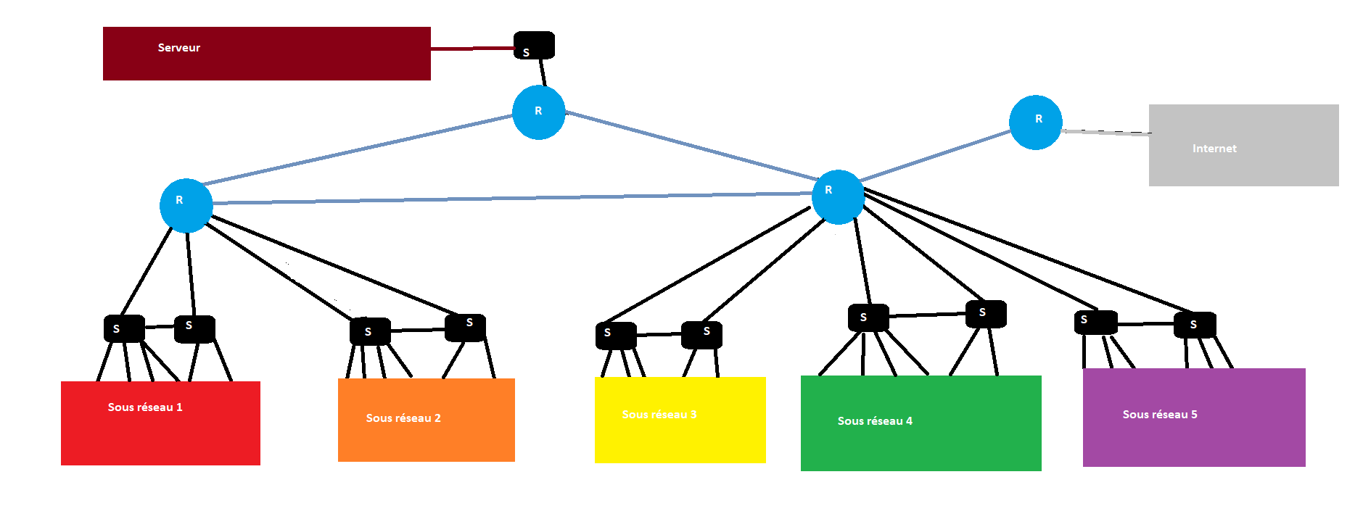
Schéma

Slide 6
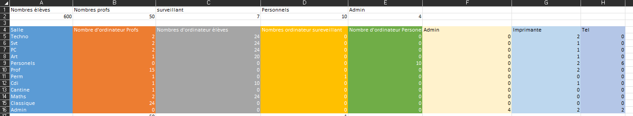

Slide 7
Maquette

Slide 8
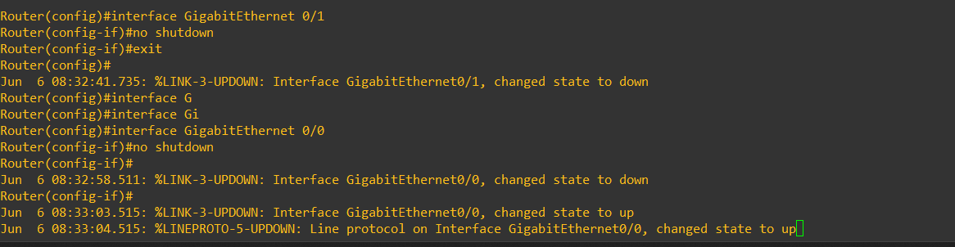
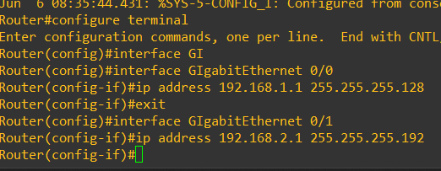
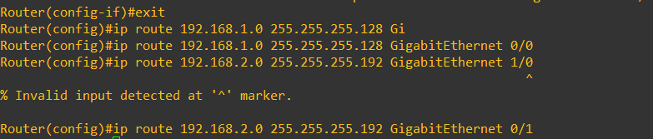
Routeur

Slide 9
Sécurité

Slide 10
-Amélioration possible
-Réseau
-Sécurité

Slide 11
Conclusion

